Slide 1
Загрязнение. Загрязнение атмосферы.
Работу выполнила
ученица 11-У класса
Романенкова Дарья

Slide 2
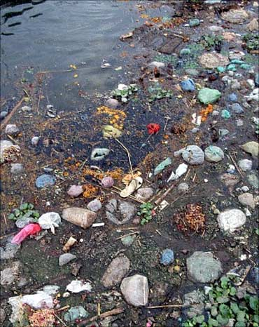
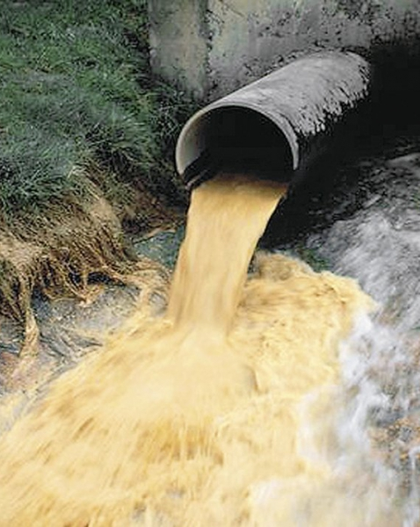
Загрязнение
Загрязнение — это принесение в окружающую среду или возникновение в ней новых, обычно не характерных физических, химических, информационных или биологических агентов или превышение их естественного среднемноголетнего уровня в различных средах, приводящее к негативным воздействиям.

Slide 3
Из всех видов загрязнения можно выделить основные:
ОСНОВНЫЕ ТИПЫ ЗАГРЯЗНЕНИЯ
Физическое (тепловое, шумовое, электромагнитное, световое, радиоактивное) | Химическое (тяжелые металлы, пестициды, пластмассы и др. химические вещества) | Биологическое (биогенное, микробиологическое, генетическое) | Информационное (информационный шум, ложная информация, факторы беспокойства )

Slide 4
Загрязнение окружающей среды.
 | Основные источники загрязнения. | Основные вредные вещества .
Атмосфера | Промышленность Транспорт Тепловые электростанции | Оксиды углерода, серы, азота Органические соединения Промышленная пыль.
Гидросфера | Сточные воды Утечки нефти Автотранспорт | Тяжелые металлы Нефть Нефтепродукты
Литосфера | Отходы промышленности и Сельского хозяйства Избыточное использование удобрений | Пластмассы Резина Тяжелые металлы

Slide 5
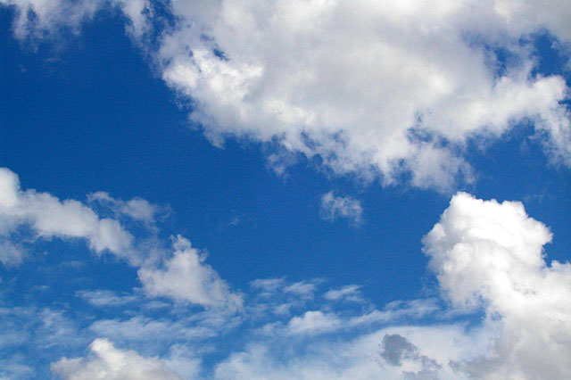
Загрязнение атмосферы
Атмосферный воздух - один из важнейших жизнеобеспечивающих природных компонентов на Земле - представляет собой смесь газов и аэрозолей приземной части атмосферы, сложившуюся в ходе эволюции планеты, деятельности человека и находящуюся вне пределов жилых, производственных и иных помещений.

Slide 6
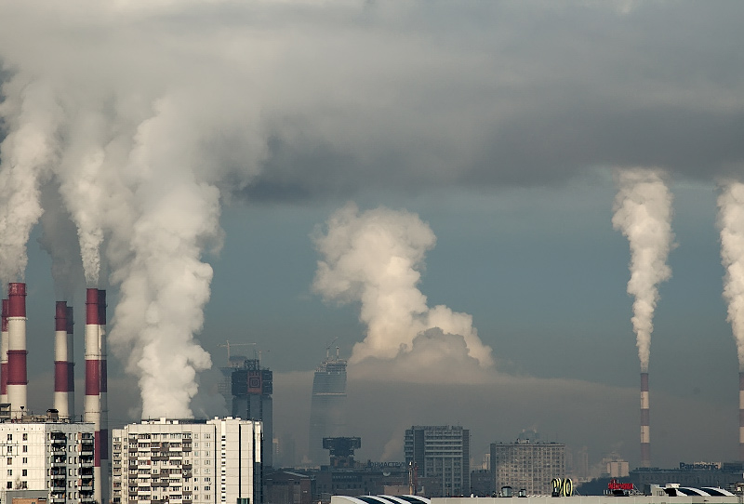
Загрязнение приземного слоя атмосферы – это самый мощный, постоянно действующий фактор воздействия на растения, животных и микроорганизмы; на качество жизни человека; на устойчивое функционирование экосистем и биосферу в целом.

Slide 7
Источники загрязнения атмосферы

Slide 8
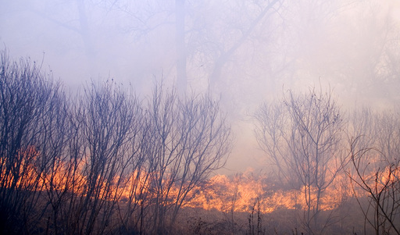
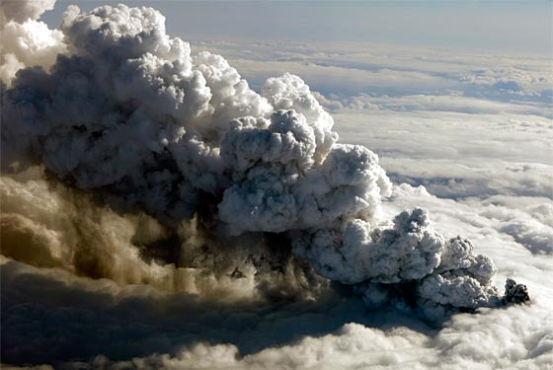
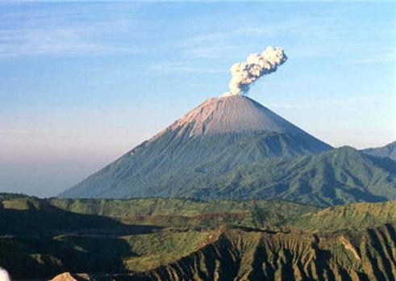
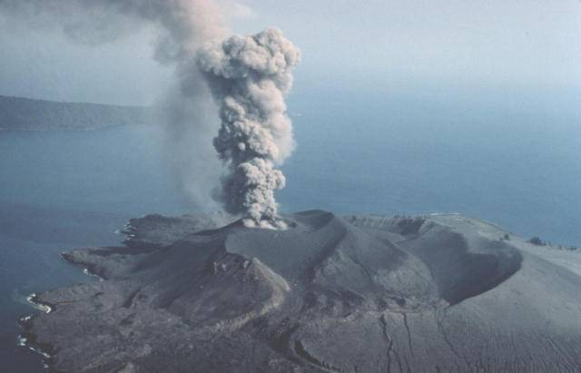
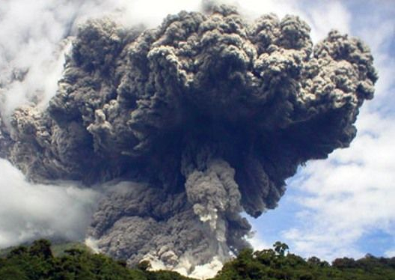
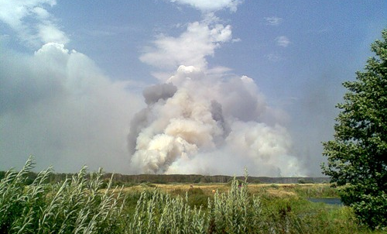
К числу примесей, выделяемых естественными источниками, относят:
Пыль и газы растительного, вулканического, космического происхождения
Дым и газ от лесных и степных пожаров

Slide 9
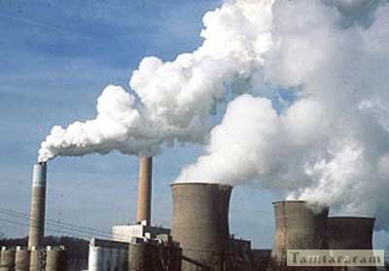
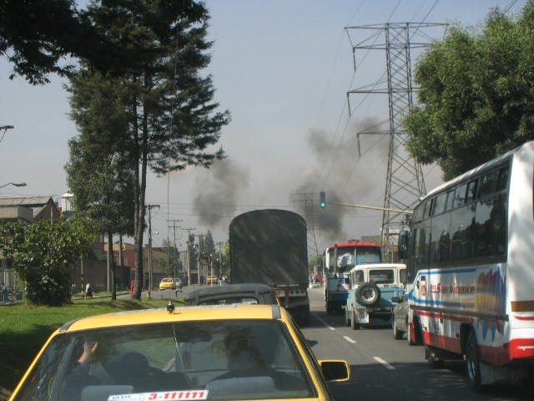
Основное антропогенное загрязнение атмосферного воздуха создают
Автотранспорт
Теплоэнергетика

Slide 10
Причины появления в атмосфере некоторых примесей и типичные их концентрации

Slide 11
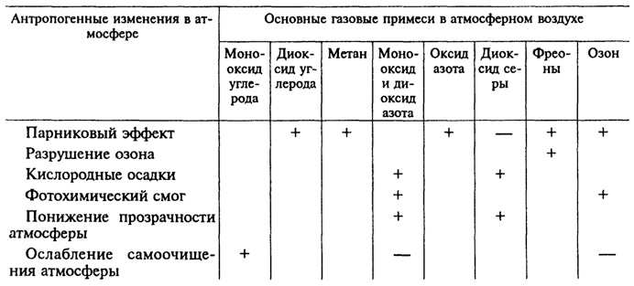
Антропогенные загрязнители атмосферы и связанные с ними изменения

Slide 12
Способы решения экологических проблем
Уровень загрязнения атмосферного воздуха в городах и промышленных центрах остается недопустимо высоким.
Для решения этой глобальной проблемы необходимо:
внедрить высокоэффективную технологию переработки отходов производства и потребления в полезную продукцию;
ликвидировать несанкционированные свалки;
сократить объем вывозимых на захоронение отходов
ожидаемый эффект снижения объема не утилизируемых отходов составит 95%.

Slide 13
Необходимые меры:
Очистка вредных выбросов( например, с помощью фильтров).
Использование очистных сооружений .
Устранение самих причин загрязнения, что требует разработки малоотходных, а в перспективе и безотходных технологий производства, которые позволяли бы комплексно использовать исходное сырье и утилизировать максимум вредных для биосферы веществ.
Введение в учебных заведениях экологического воспитания, формирующем уважение к природе.

Slide 14
Спасибо за внимание!

